Slide 1
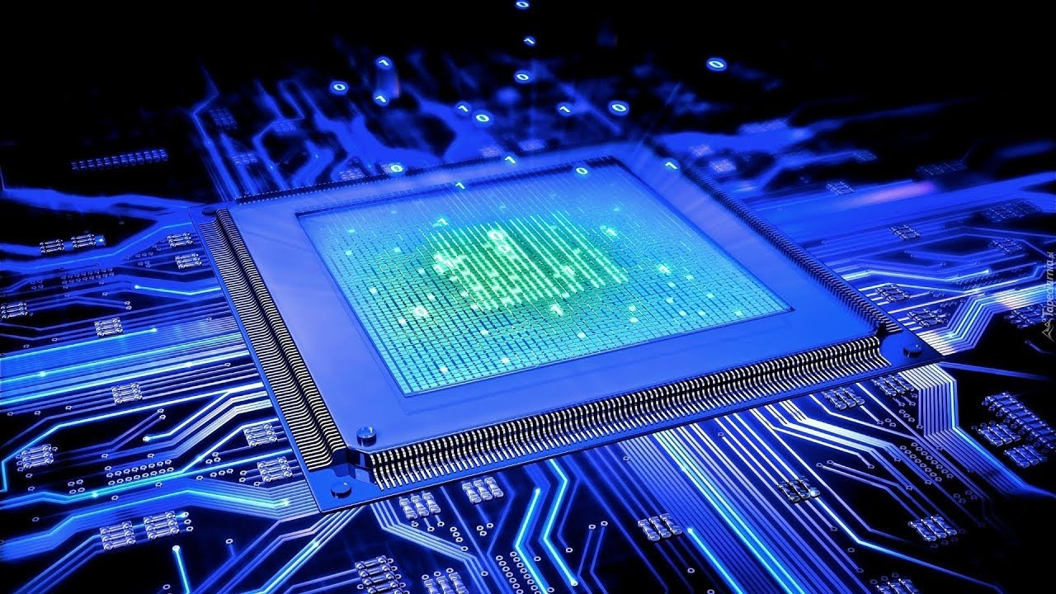
ЕЛЕКТРОНИКА
ОСНОВНИ ЕЛЕКТРОНСКИ ЕЛЕМЕНТИ
ПАСИВНИ АКТИВНИ
ОТПОРНИЦИ ЗАВОЈНИЦЕ КОНДЕНЗАТОРИ
ДИОДЕ
ТРАНЗИСТОРИ
ИНТЕГ. КОЛА
ТИРИСТОРИ
ДИЈАЦИ
ТРИЈАЦИ
ФОТО-ЕЛЕМЕНТИ

Slide 2
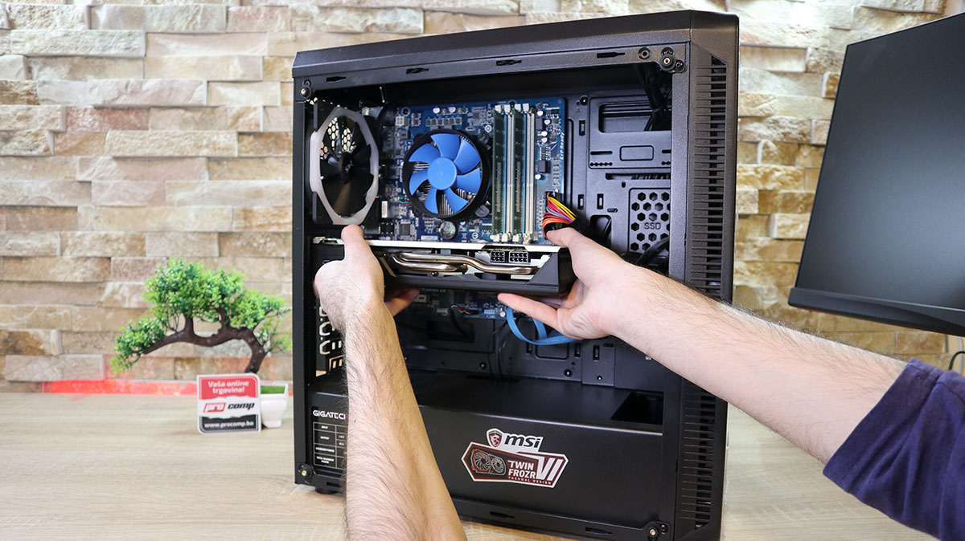
СТРУКТУРА РАЧУНАРА
- МАТИЧНА ПЛОЧА
( биос, постоље за микропроцесор, слотови, конектори, портови и магистрале)
- МИКРОПРОЦЕСОР - МЕМОРИЈА
- МОДЕМ

Slide 3
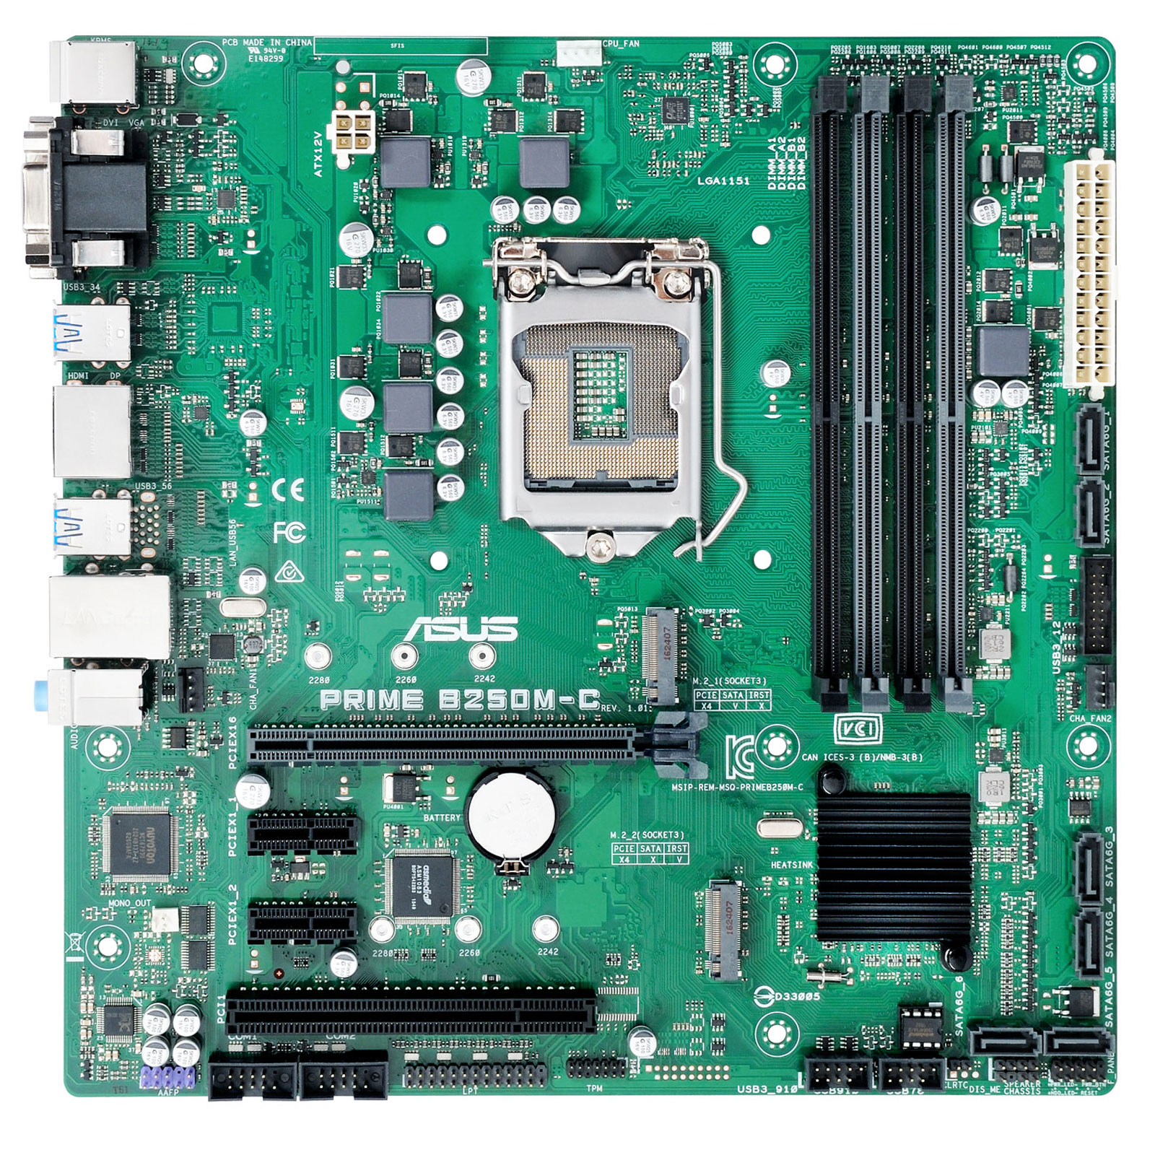
RADNA SVESKA
Одговорити на питања из радне свеске страна 48. и 49.

